Slide 1
2021-1 학회 보고
21500468 이규석

Slide 2
목차
1) 프로젝트로 배우는 데이터 사이언스
2) PCA

Slide 3
프로젝트로 배우는 데이터 사이언스
시각화 및 Method 중심

Slide 4
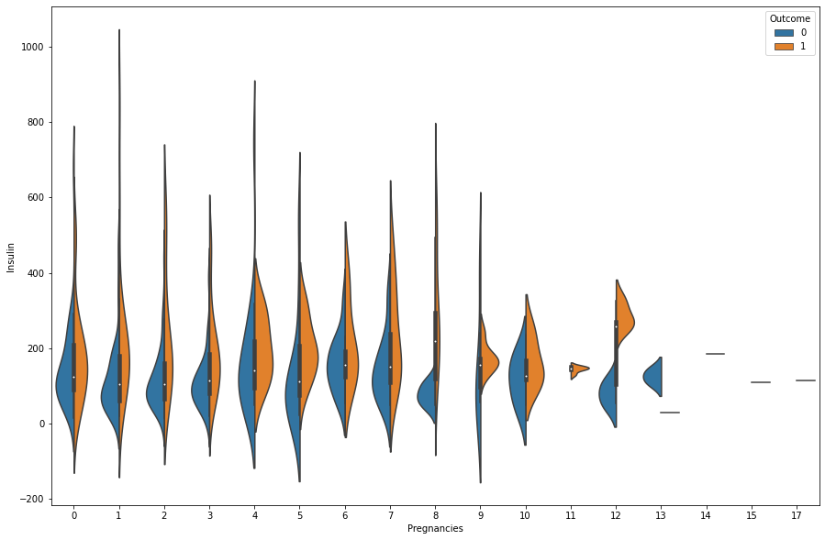
Violin plot (x: 임신횟수, Y: 인슐린수치, Outcome: 당뇨병 여부)

Slide 5
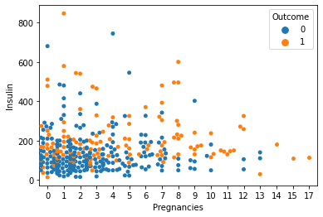
Swarm plot : 데이터의 Sample수 파악에 용이

Slide 6
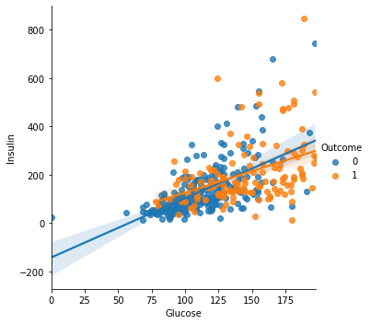
Lm plot : 데이터 분포 및 회귀선을 확인할 수 있다.

Slide 7
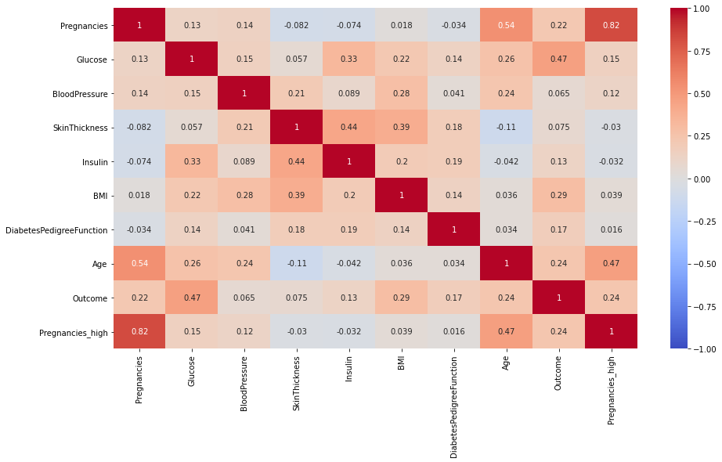
Heat map : 변수간의 상관계수를 시각화

Slide 8
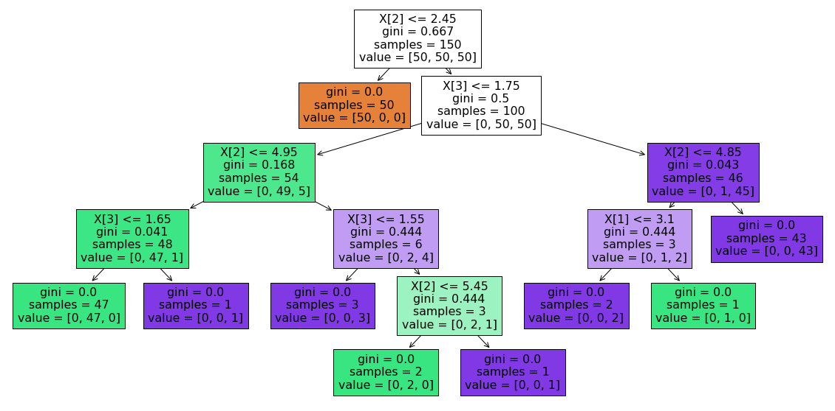
기타 Method
피쳐 스케일링: 변수들을 Z변환시켜서 Standardization
원핫 인코딩: 주로 범주형 변수들을 수치형으로 변환시키기 위해 사용
Descison Tree/ Random Forest 방법론 사용
K-Fold Validation

Slide 9
PCA

Slide 10
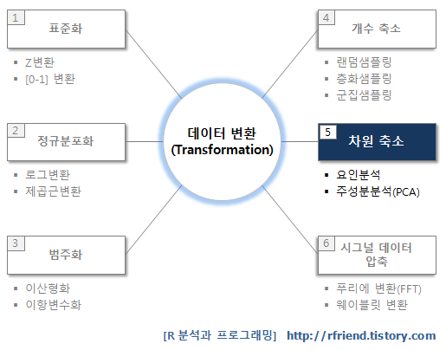
서론: 데이터 변환

Slide 11
본론: PCA란?
Principal Component Analysis (주성분 분석)
상관성이 높은 여러 변수들의 선형 조합으로 새로운 변수를 생성 (첫번째 주성분)
두번째 주성분으로는, 첫번째 주성분과는 상관성이 가장 낮은 형태로 조합
첫번째 주성분으로 설명되지 못하는 나머지 변동을 가장 잘 설명

Slide 12
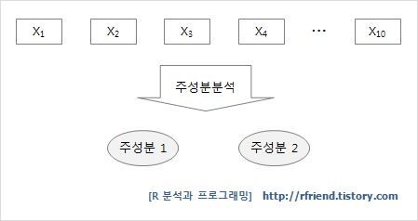
본론: PCA란?
PCA 왜 사용할까?
소수의 주성분만 사용가능
연산 속도 개선
다중공선성 문제 해결

Slide 13
본론: PCA란? 데이터: 국내 증권회사의 주요 재무제표' (2007.3.31 기준)
PC1 = 0.076*V1_s - 0.394*V2_s + 0.569*V3_s + 0.559*V4_s2 - 0.447*V5_s )
PC2 = -0.779*V1_s - 0.565*V2_s - 0.162*V3_s - 0.196*V4_s2 - 0.086*V5_s )
위에서 구해진 standard devevaiton은 PCs의 분산을 의미하며, eigen value를 의미한다.

Slide 14
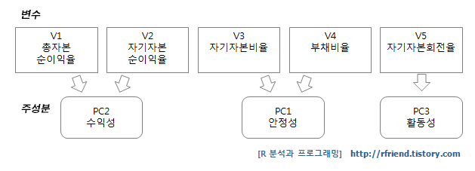
본론: PCA란? 데이터: 국내 증권회사의 주요 재무제표' (2007.3.31 기준)
Notes:
사용자에 의해 정의 가능함.

Slide 15
Question: 몇개의 PCs를 사용할 것인가?
There is no universal rules, it uses rule of thumb.
누적 기여율(설명된 분산의 누적 비율) 최소 (at least) 0.8이상
평균 분산보다 큰 PC만 선별하기(표준화한 데이터에 대한 상관관계행렬을 사용할 경우, 고유값이 최소 1보다 큰 PC)
Screen Plot을 그려봤을 때, 꺾이는 부분(elbow)이 있다면 elbow 지점 앞의 PC 개수 선택.

Slide 16
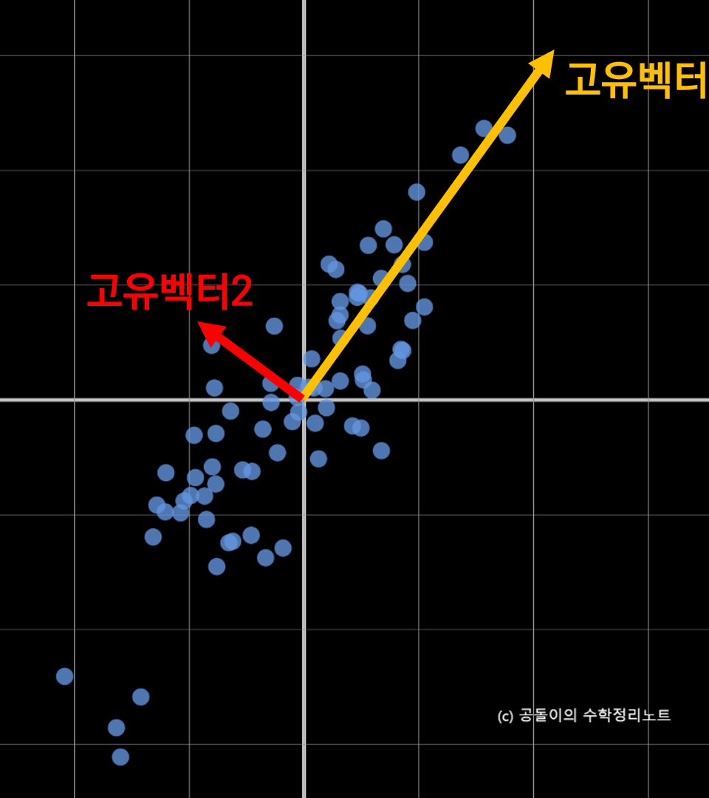
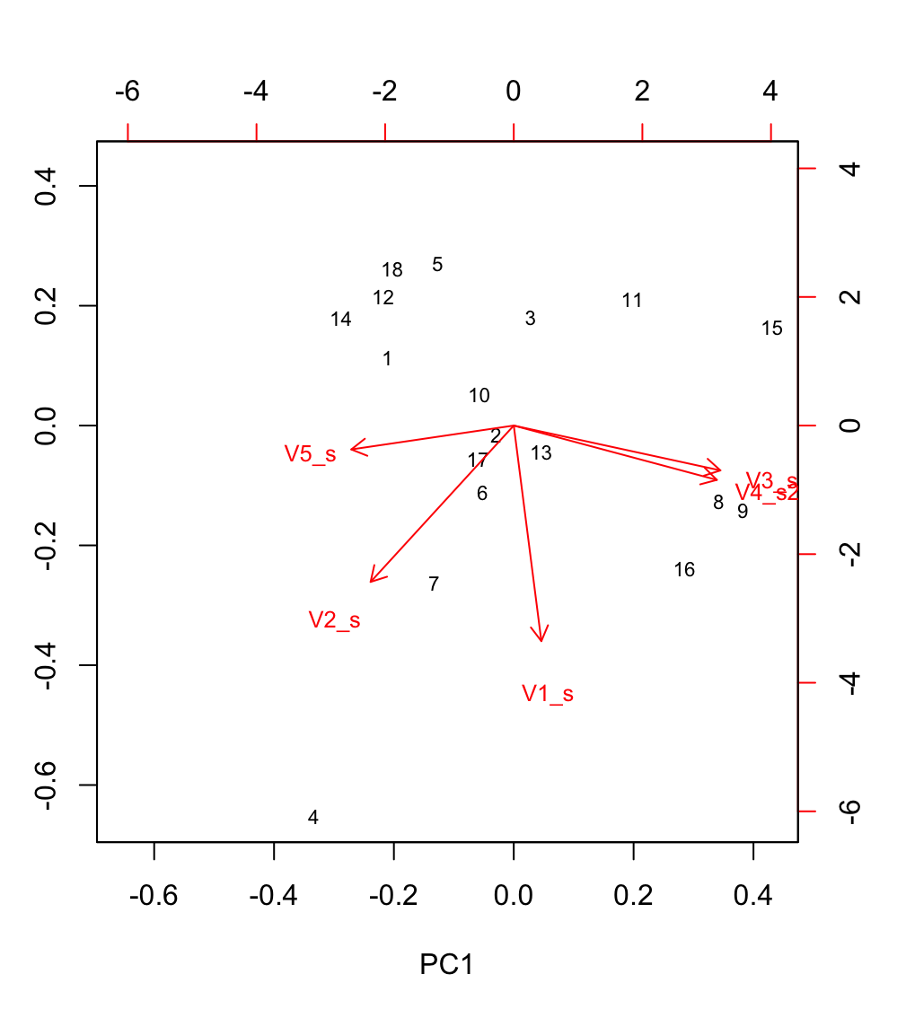
Notes:
고유벡터로 방향을 나타내고,
고유값으로 길이를 나타냄.

